Slide 1
如何在外文学术期刊上发表文章 常识与技巧 爱思唯尔科技部 china.elsevier.com

Slide 2
日程
1. 为什么要发表
2. 外文学术期刊出版流程
3. 为什么选择Elsevier？
4. EES投稿平台及使用
5. 提高稿件接受率的一些技巧

Slide 3
1.为什么要发表？
与相关领域内的同行分享、交流新的理念与认识。
发表新的、原创性的结果或方法。
对已发表的结果给予科学的解释。
对某个领域发表综述或对某个特定课题进行总结。

Slide 4
什么样的文章容易发表？
要求的
原创性
重要性
恰当的方法、示例和结论
易读的
符合伦理道德标准的
需避免的
抄袭/雷同
无科学价值的
过时的研究内容
不恰当或是不完整的方法和结论
数据不足
出版商不愿意发表不会被引用的文章

Slide 5
你准备好了吗？
你的工作是原创的么？吸引人么？
你确定它是相关领域内的最新的成果么？
你通过恰当的分析方法来验证你的结论了么？它们的重要性得到论证了么？
你采用的方法都有效并且可靠么？
你对所用方法进行了必要的阐述了么？——适用范围？局限性？
你的发现和结论完整么？
你的工作和目前的热门课题直接相关么？
你的方法能解决现实存在的困难么？
如果所有的回答都是肯定的，那么，快开始准备提交你的论文吧！

Slide 6
2.外文学术期刊出版流程
作者
投递稿件至编辑部
编辑部/编辑
依据审稿专家意见接收退修或退稿
编辑部/编辑
检查稿件的学科方向
邀请2－3位审稿专家
审稿专家
评估稿件学术质量给出审稿意见

Slide 7


2.外文学术期刊出版流程
Online
Submission
EES
Prepare your
article
Pre-Submission
Automatic
Handover
Peer Review
ELSEVIER
Editorial-Production
Post Publication
Produc-
tion
Early
web presence
Publication
Fully citable
paper

Slide 8



3. 为什么要选择Elsevier？
悠久的专业出版历史; ISI核心期刊的25%
享誉全球的各学科优秀期刊: The Lancet, Cell, etc.
优秀的作者群体: Galileo, Jules Verne, Stephen W. Hawking, etc.
让你的研究成果更容易被发现和引用
作者无需支付费用
强大易用的EES平台;出版过程中提供支持与帮助

Slide 9
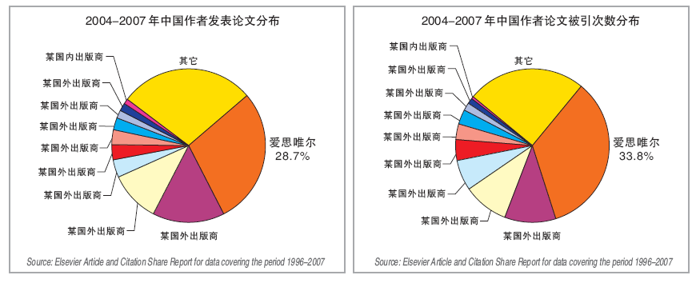
中国作者长期的合作伙伴

Slide 10
4. EES投稿平台及使用
Elsevier Editorial System (EES)，集在线投稿、评审和编辑功能于一体的电子平台。
EES 支持:
作者在线投稿并追踪稿件状态
投稿步骤操作指南
编辑部/编辑在线邀请审稿专家
审稿专家在线审稿
编辑部管理稿件信息
详细数据报告
无需安装，即可使用。

Slide 11
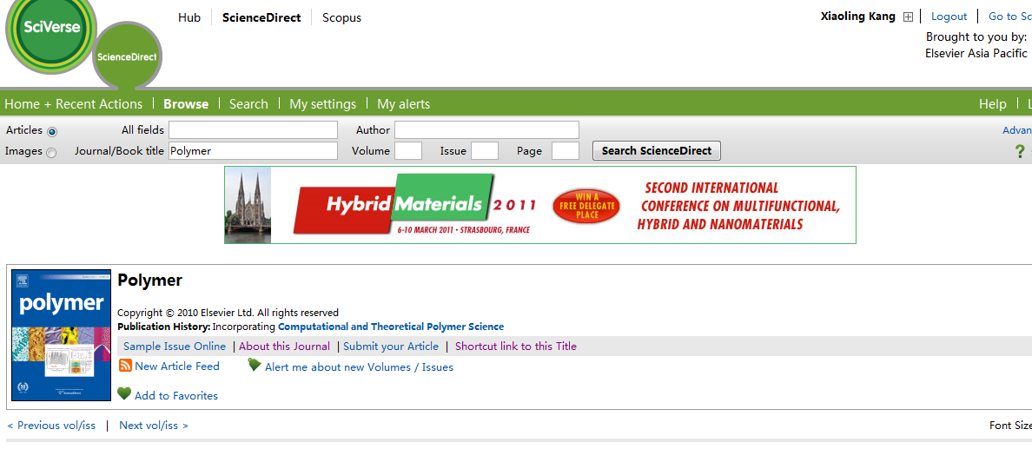
投稿开始－找到期刊

Slide 12
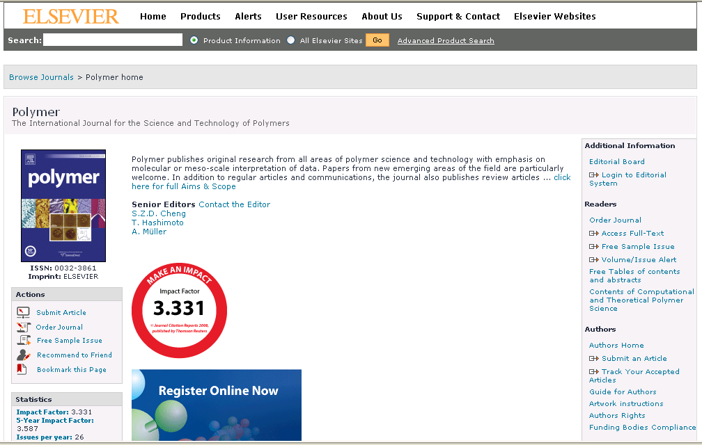
期刊收录范围
Submit an Article
影响因子
Guide for Authors

Slide 13
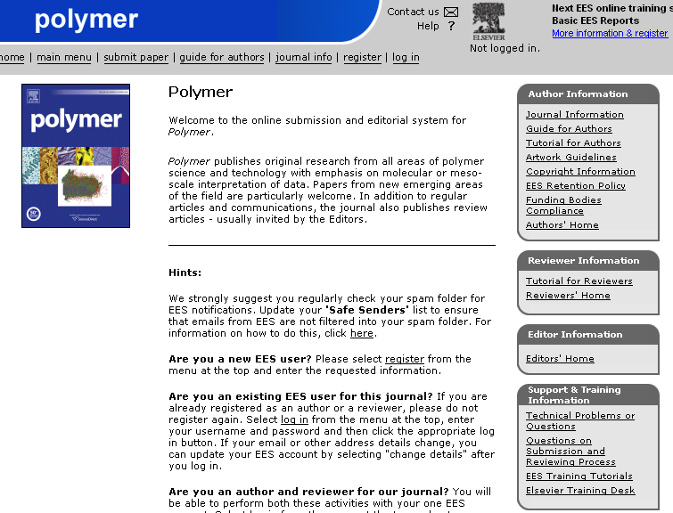
期刊EES主页 http://ees.elsevier.com/jpol/
期刊简介

Slide 14
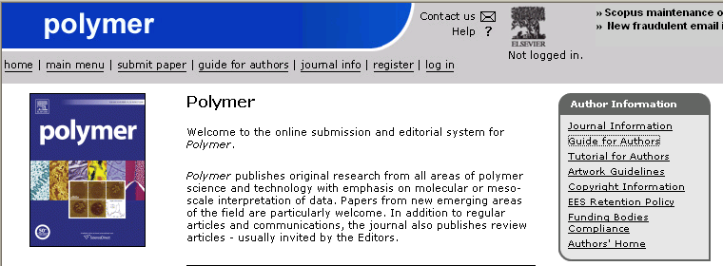
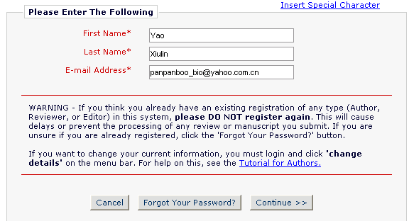
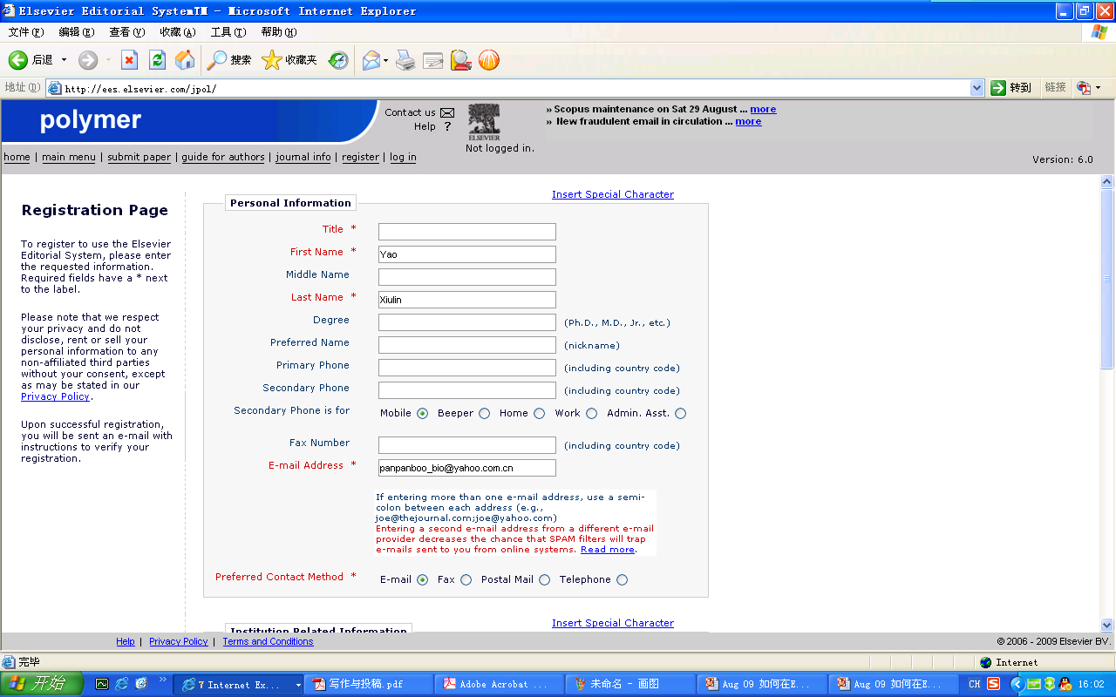
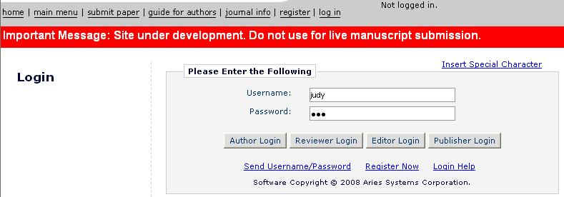
初次使用需注册/登陆
免费注册
用户名和密码会自动发送至注册邮箱
忘记用户名密码点击
“Send Username/Password”

Slide 15
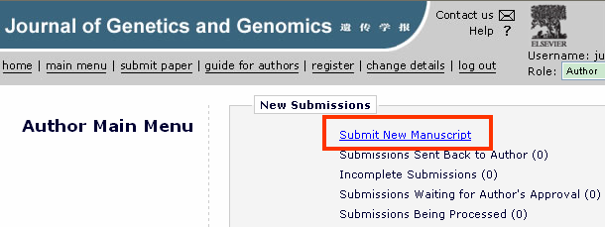
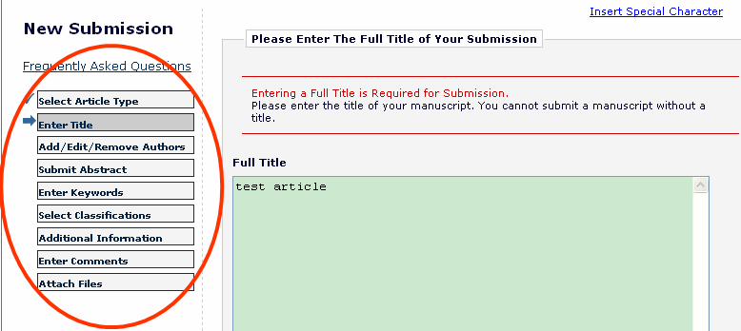
作者主页
投递新稿
投稿步骤

Slide 16
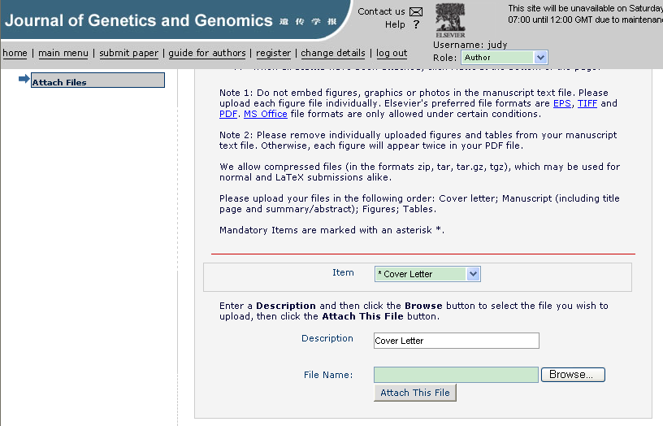
稿件源文件需分别上传
文档类型包括：
MS Office files (Word / Powerpoint / Excel)
LaTeX
TIFF
EPS
PDF

Slide 17
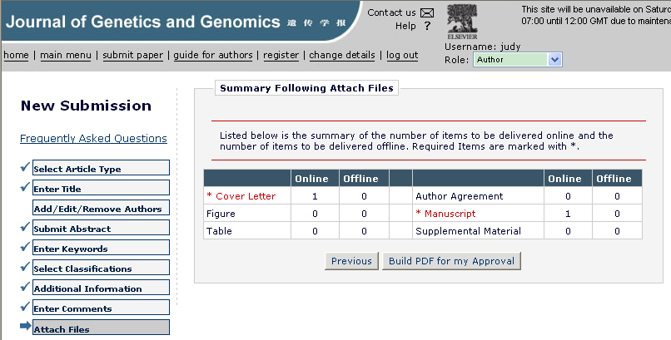
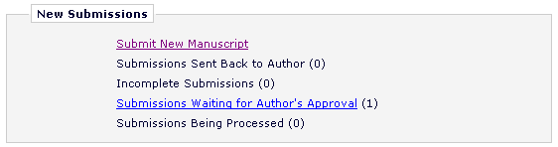
系统将稿件生成PDF文件

Slide 18
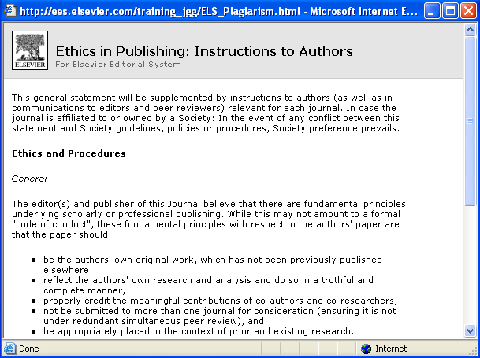
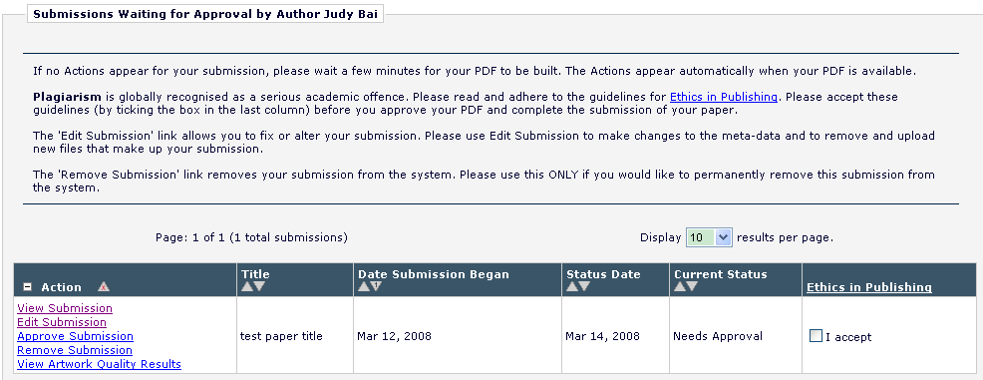
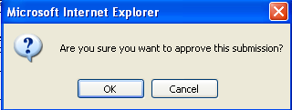
确认投稿
View Submission浏览文件确定生成的PDF文档正确无误
接受“Ethics in Publishing”
点击“Approve Submission”

Slide 19
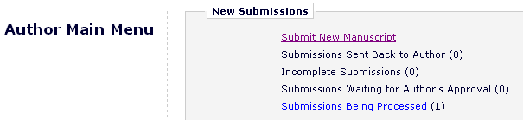
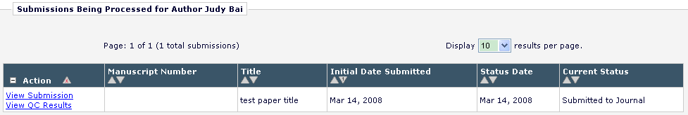
追踪稿件状态
点击“Submissions Being Processed”查看稿件状态
追踪稿件状态

Slide 20
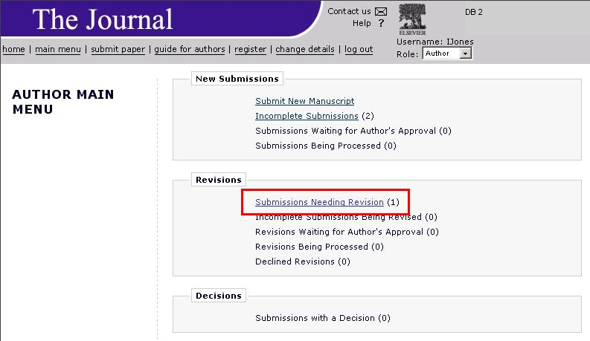
稿件修改

Slide 21
5.提高稿件接受率的技巧
国际期刊编辑对来自中国稿件的看法?
“…大量 优秀的科技论文 来自中国。”
但是，“存在下述严重问题…
一稿多投
论文已经在中文期刊上发表
剽窃 (尤其是论文中某一部分存在剽窃)”
“下列问题更加常见”
研究内容超出期刊范围
格式不符合期刊的要求
推荐不合适的（或不推荐）审稿人
对审稿人的意见没有（恰当的）反馈
英语写作水平不够
退稿后不加修改即再次投稿

Slide 22
科技期刊编辑面临的挑战是什么？
极大量的投稿
寻找合适的审稿人
出版道德问题
科技期刊的编辑和你一样是科研工作者!
请精心准备你的论文以减轻他们的负担！
Notes:
[本页2组动画]
那么当今世界编辑的处境是什么呢？他们自身又面临什么挑战？
Click 1: 大家估计都很清楚第一点，几乎每个国际期刊的编辑手头都有一堆没过脖子的稿件——要知道编辑和审稿人不是出版公司的雇员，他们和你们一样是科学工作者，编辑只是一份兼职。当然，Elsevier编辑至少还有少量的工钱，审稿人则完全是义务的！敬业的审稿人可以花一个星期时间什么都不干就评审一篇论文。如果我们不停的送很糟糕的稿件给审稿人，他们有可能永远拒绝为这个期刊审稿……在这个星球上，没有哪个好期刊的编辑可以承受损失优秀审稿人的代价，因为审稿人往往还是这个期刊的优秀作者。
另外一个严重的问题就是学术道德问题，主要是剽窃。一般来说，发现剽窃后作者需要撤回自己的稿件。注意：在ScienceDirect上，因为剽窃被撤回的稿件并不会消失——凡是能上SD的人仍然能下载其PDF，但PDF每一页上都有retract大红标记，而且这篇文章的链接会清楚的注明撤销的原因，比如：“本文作者因剽窃而撤销发表”……折对这个作者的学术生涯影响是深远的……
Click 2: 编辑和审稿人有这么多困难，其实，能够帮助他们的正是你们——作者。精心的准备能减轻编辑的负担，事实上也会给你们自己带来好处。

Slide 23
选对期刊
务必参考导师与同事的意见！！！导师（往往是通讯作者）对你的工作负责，我们鼓励大家在必要的情况下遵照导师的意见。
你引用的文献来源往往是适合你文章的期刊。
对于有意向的期刊，一定要关注它近期发表的文章（至少通读摘要）。找到该期刊的热点，论文的形式、写作风格等相关信息。

Slide 24
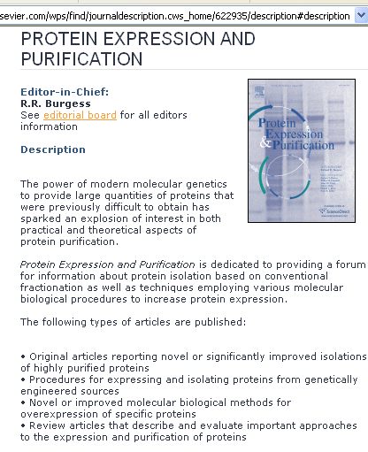
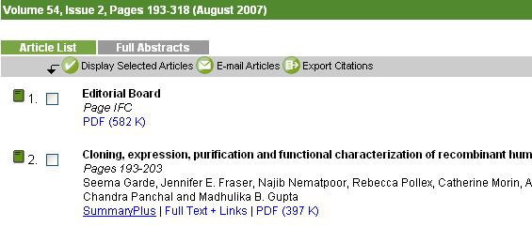

选对期刊
备选期刊:
期刊宗旨和范围
文章类型
读者对象
当前热点
Example
Example

Slide 25
反复阅读“Guide for Authors”!
从第一稿开始就按照Guide for Authors 的要求写作 (格式；文献的引用；标题；图表等等)。 这样做既能节省编辑的时间也能节省你的时间。
所有的编辑都不愿意在准备不充分的稿件上浪费时间。这种投稿是对编辑的不尊重。
Notes:
动笔前还有一件最最重要的事情，
[不必照着读，短时间带过上面两条就可以，要加上一点，不少优秀期刊的作者指南本身也是一份好的科技写作指导，而且在接下来的报告中我们会多次提到“看作者指南”这几个字]

Slide 26
“Guide for Authors” often contains useful instructions on scientific writing.
“…
6 Introduction
The Introduction summarizes the rationale for the study and gives a concise background. Use references to provide the most salient background rather than an exhaustive review. The last sentence should concisely state your purpose for carrying out the study (not methods, results, or conclusion).
…
9 Results
Emphasize or summarize only important observations. Simple data may be set forth in the text with no need for tables or figures. Give absolute values, not merely percentages, particularly for the control values.
Present your results followed by (Table 1 or Figure 2). Do not write "Table 1 shows that" or "Figure 2 demonstrated that."
…”
– Author guidelines, Acta Pharmacologica Sinica
Example

Slide 27
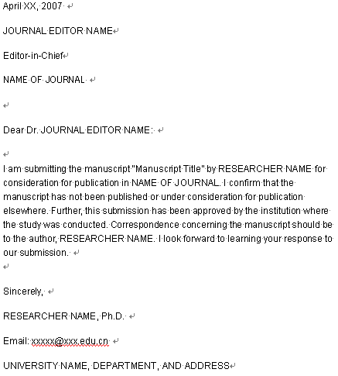
投稿信
基本信息包括:
编辑姓名
文章的原创性
主要结论
推荐的评审人
通讯作者
……
把握与主编直接对话的最好机会！
Example

Slide 28
What gets you accepted?
Attention to details
Check and double check your work
Consider the reviews
English must be as good as possible
Presentation is important
Take your time with revision
Acknowledge those who have helped you
New, original and previously unpublished
Critically evaluate your own manuscript
Ethical rules must be obeyed
– Nigel John Cook, Editor-in-Chief, Ore Geology Reviews

Slide 29
Questions
cninfo@elsevier.com 爱思唯尔科技部（中国）

